Slide 1


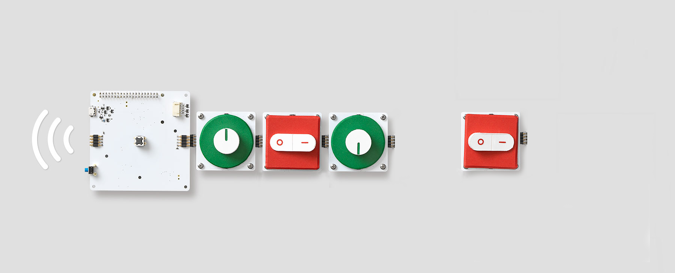
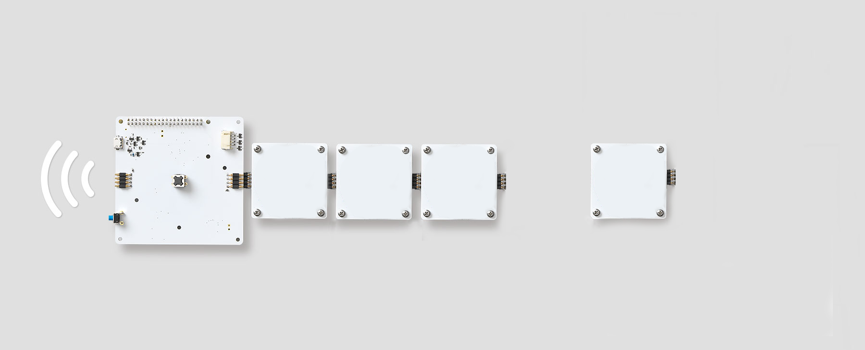
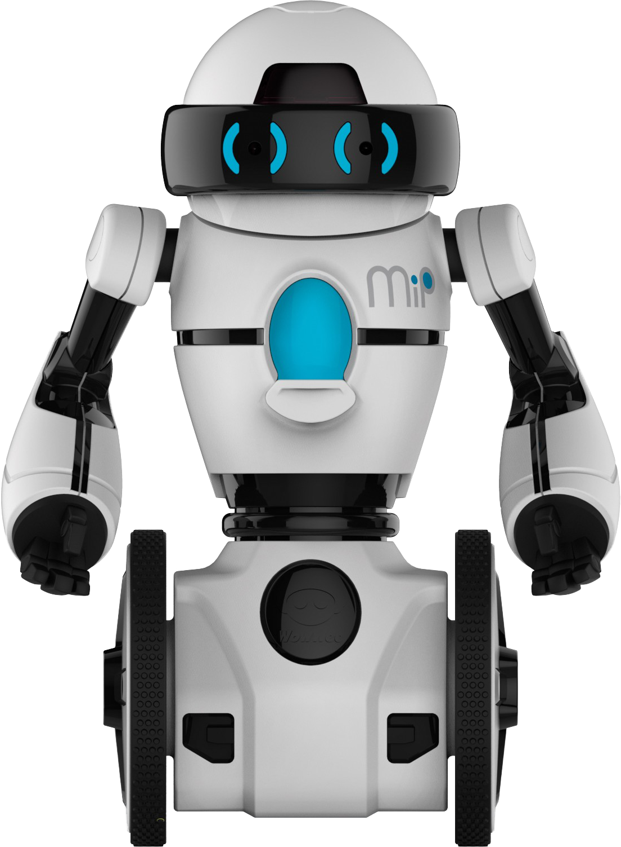



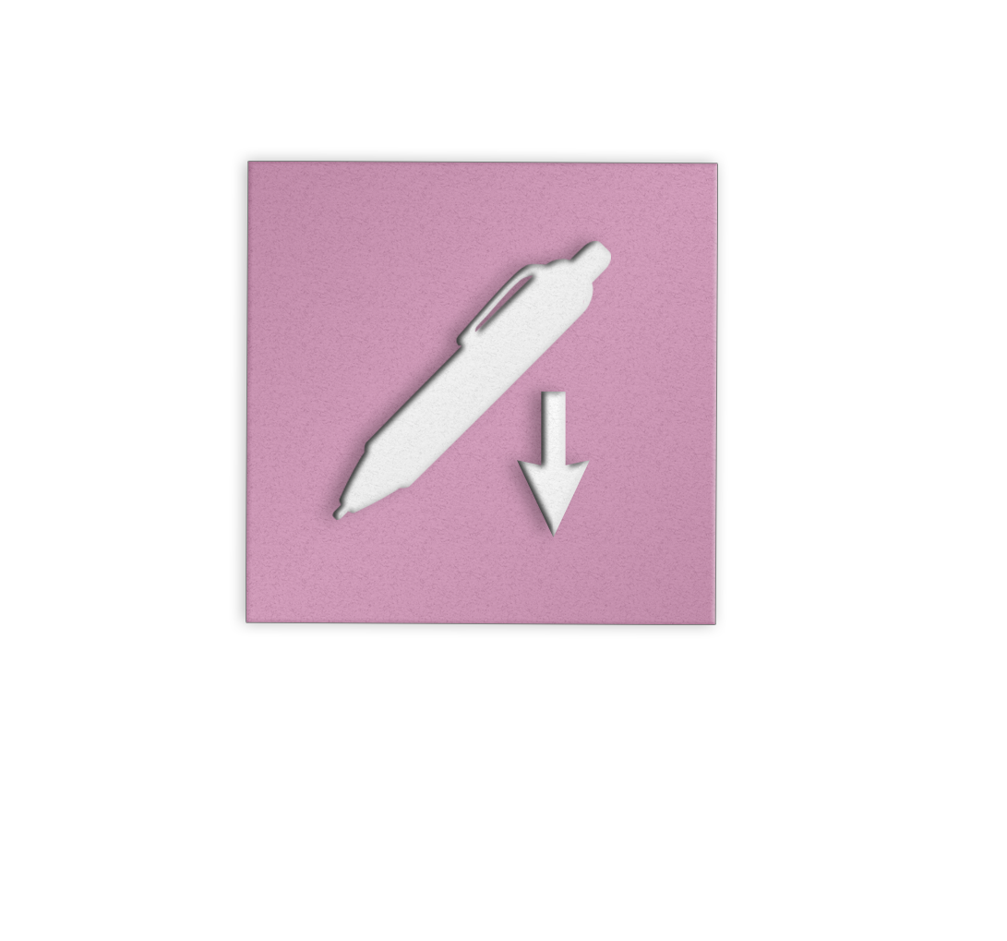


ROBOTBLOCS
LYCÉE
EUGÈNE
LIVET
NANTES
Bloc 16 | Bloc n | Bloc 3 | Bloc 2 | Bloc 1
Blocs programmables
Bloc maître
Robot
Notes:
Explication du fonctionnement du système.
Le système est divisé en trois parties distinctes : le bloc maître, le bloc programmable et le robot :
Sur les blocs programmables se fixent des couvercles interchangeables, qui ont différentes formes et représentent différentes actions : par exemple, si le couvercle représente un carré, alors une fois fixé sur le bloc, l’action résultante du bloc sera : “faire un carré”. Au total, 16 formes différentes ont été imaginées.
Les enfants vont créer une séquence en empilant les blocs les uns à la suite des autres à partir du bloc maitre.
Un fois fait, ils vont appuyer sur le bouton central du bloc maitre pour indiquer que la séquence est terminée.
Ce bloc va compiler les informations pour les communiquer au robot qui va reproduire les formes sur une feuille à l’aide d’un crayon accroché au préalable.

Slide 2
ROBOTBLOCS
LYCÉE
EUGÈNE
LIVET
NANTES
Depuis la réforme du collège, la programmation est entrée dans les programmes du cycle 3 et cycle 4, et permet d'initier les enfants à l'algorithmie, surtout en mathématiques pour leur faire créer des figures géométriques 2D simples. Le besoin est de pouvoir faire comprendre des notions d’algorithmie en visualisant physiquement des déplacements grâce à un robot traceur, plus facilement appréhendables que des déplacements virtuels 'à la Scratch' grâce à un système tangible.
Notes:
Conclusion du projet en améliorations envisagées.
Ainsi l’exigence de départ : Faire communiquer les blocs programmables entre eux ainsi qu’avec le bloc maître; a bien été validé et la problématique : Comment savoir quelle bloc parle lors de la communication et où il se situe par rapport aux autres blocs?; a été résolue. Malgré des problème de synchronisation des blocs (l’un envoyait les informations mais l’autre n’était pas prêt à écouter), tout à été résolu et est maintenant fonctionnel.
Le pilier social étant l’éducation, la question économique était vraiment importante pour nous. Nous avons donc réfléchi afin de concevoir un système dit “low-cost” : de bonne qualité mais peu cher notamment dans le choix des matériaux. Pour terminer, le projet n’utilise pas d’énergie dite polluante mais une énergie électrique rechargeable. Le projet répond donc à une exigence de développement durable, même si, en effet les piliers sociaux et économiques sont bien plus importants.
Il existe néanmoins diverses voies d’amélioration comme par exemple remplacer la carte arduino (qui est de base prévue pour le prototypage) par un microprocesseur plus petit et moins cher (par exemple la atmel128) ou encore gérer toutes les communications directement à l’aide d’un système wi-fi intégré.

Slide 3
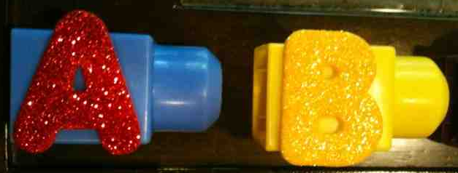
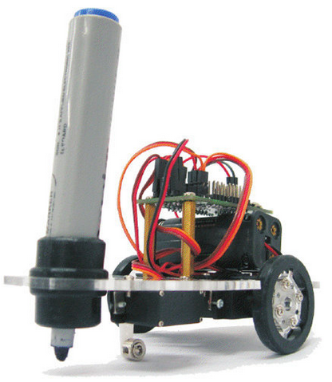
ROBOTBLOCS
LYCÉE
EUGÈNE
LIVET
NANTES
Nous proposons un système physique de 'boîtes' utilisables par des enfants de 6~7 ans, qui vont s'enficher les unes aux autres en une suite d'instructions pour programmer les déplacements d’un robot traceur.
Notes:
Conclusion du projet en améliorations envisagées.
Ainsi l’exigence de départ : Faire communiquer les blocs programmables entre eux ainsi qu’avec le bloc maître; a bien été validé et la problématique : Comment savoir quelle bloc parle lors de la communication et où il se situe par rapport aux autres blocs?; a été résolue. Malgré des problème de synchronisation des blocs (l’un envoyait les informations mais l’autre n’était pas prêt à écouter), tout à été résolu et est maintenant fonctionnel.
Le pilier social étant l’éducation, la question économique était vraiment importante pour nous. Nous avons donc réfléchi afin de concevoir un système dit “low-cost” : de bonne qualité mais peu cher notamment dans le choix des matériaux. Pour terminer, le projet n’utilise pas d’énergie dite polluante mais une énergie électrique rechargeable. Le projet répond donc à une exigence de développement durable, même si, en effet les piliers sociaux et économiques sont bien plus importants.
Il existe néanmoins diverses voies d’amélioration comme par exemple remplacer la carte arduino (qui est de base prévue pour le prototypage) par un microprocesseur plus petit et moins cher (par exemple la atmel128) ou encore gérer toutes les communications directement à l’aide d’un système wi-fi intégré.

Slide 4
ROBOTBLOCS
LYCÉE
EUGÈNE
LIVET
NANTES
Notes:
Conclusion du projet en améliorations envisagées.
Ainsi l’exigence de départ : Faire communiquer les blocs programmables entre eux ainsi qu’avec le bloc maître; a bien été validé et la problématique : Comment savoir quelle bloc parle lors de la communication et où il se situe par rapport aux autres blocs?; a été résolue. Malgré des problème de synchronisation des blocs (l’un envoyait les informations mais l’autre n’était pas prêt à écouter), tout à été résolu et est maintenant fonctionnel.
Le pilier social étant l’éducation, la question économique était vraiment importante pour nous. Nous avons donc réfléchi afin de concevoir un système dit “low-cost” : de bonne qualité mais peu cher notamment dans le choix des matériaux. Pour terminer, le projet n’utilise pas d’énergie dite polluante mais une énergie électrique rechargeable. Le projet répond donc à une exigence de développement durable, même si, en effet les piliers sociaux et économiques sont bien plus importants.
Il existe néanmoins diverses voies d’amélioration comme par exemple remplacer la carte arduino (qui est de base prévue pour le prototypage) par un microprocesseur plus petit et moins cher (par exemple la atmel128) ou encore gérer toutes les communications directement à l’aide d’un système wi-fi intégré.

Slide 5
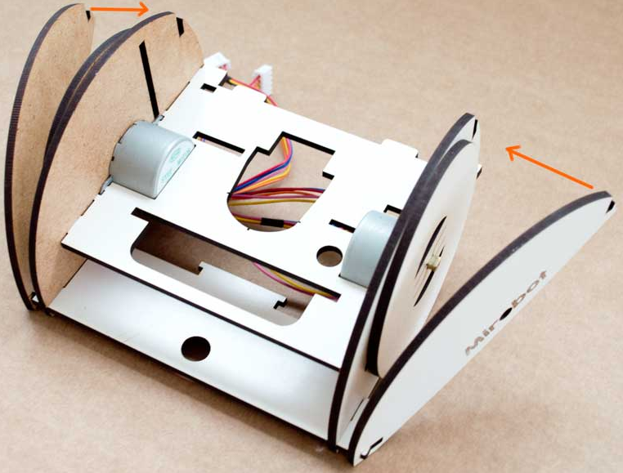
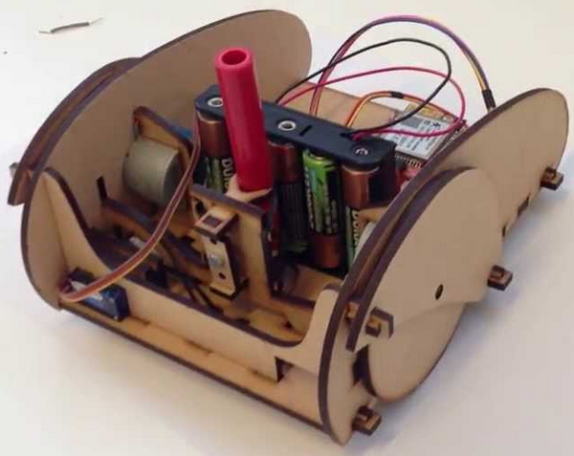
ROBOTBLOCS
Sous ensemble robot
Partant d’un existant en bois, il s'agit de re-concevoir un robot DIY. Celui-ci doit pouvoir faire son tracé sur une table et être suffisamment précis pour que, par exemple, un carré se referme bien.
Il devra pouvoir tenir un crayon/feutre/stylo classique, et le lever ou le descendre en position d'écriture à la demande.
LYCÉE
EUGÈNE
LIVET
NANTES
Notes:
Conclusion du projet en améliorations envisagées.
Ainsi l’exigence de départ : Faire communiquer les blocs programmables entre eux ainsi qu’avec le bloc maître; a bien été validé et la problématique : Comment savoir quelle bloc parle lors de la communication et où il se situe par rapport aux autres blocs?; a été résolue. Malgré des problème de synchronisation des blocs (l’un envoyait les informations mais l’autre n’était pas prêt à écouter), tout à été résolu et est maintenant fonctionnel.
Le pilier social étant l’éducation, la question économique était vraiment importante pour nous. Nous avons donc réfléchi afin de concevoir un système dit “low-cost” : de bonne qualité mais peu cher notamment dans le choix des matériaux. Pour terminer, le projet n’utilise pas d’énergie dite polluante mais une énergie électrique rechargeable. Le projet répond donc à une exigence de développement durable, même si, en effet les piliers sociaux et économiques sont bien plus importants.
Il existe néanmoins diverses voies d’amélioration comme par exemple remplacer la carte arduino (qui est de base prévue pour le prototypage) par un microprocesseur plus petit et moins cher (par exemple la atmel128) ou encore gérer toutes les communications directement à l’aide d’un système wi-fi intégré.

Slide 6
ROBOTBLOCS
Sous ensemble BlocMaître
Un boîtier permettra de communiquer sans fil avec le robot, le détecter automatiquement et lui envoyer l'algorithme graphique (suite d'instructions suffisamment simples) préparé par les enfants.
Afin de recevoir le programme, il devra pouvoir recevoir en connectique un BlocProg et à travers une chaîne scanner la suite d'instructions qui deviendra le programme à téléverser.
LYCÉE
EUGÈNE
LIVET
NANTES
Notes:
Conclusion du projet en améliorations envisagées.
Ainsi l’exigence de départ : Faire communiquer les blocs programmables entre eux ainsi qu’avec le bloc maître; a bien été validé et la problématique : Comment savoir quelle bloc parle lors de la communication et où il se situe par rapport aux autres blocs?; a été résolue. Malgré des problème de synchronisation des blocs (l’un envoyait les informations mais l’autre n’était pas prêt à écouter), tout à été résolu et est maintenant fonctionnel.
Le pilier social étant l’éducation, la question économique était vraiment importante pour nous. Nous avons donc réfléchi afin de concevoir un système dit “low-cost” : de bonne qualité mais peu cher notamment dans le choix des matériaux. Pour terminer, le projet n’utilise pas d’énergie dite polluante mais une énergie électrique rechargeable. Le projet répond donc à une exigence de développement durable, même si, en effet les piliers sociaux et économiques sont bien plus importants.
Il existe néanmoins diverses voies d’amélioration comme par exemple remplacer la carte arduino (qui est de base prévue pour le prototypage) par un microprocesseur plus petit et moins cher (par exemple la atmel128) ou encore gérer toutes les communications directement à l’aide d’un système wi-fi intégré.

Slide 7

ROBOTBLOCS
Sous ensemble BlocProg
Il s'agit d'un boîtier physique qui symbolisera une instruction primaire de déplacement (avancer, tourner de 90°, etc) pour le robot.
Chaque bloc devra être ergonomique et compréhensible pour des enfants de 6~7 ans, sans nécessité de lecture (logo ou dessin). Il devra aussi posséder l'instruction en braille pour un maximum d'accessibilité.
LYCÉE
EUGÈNE
LIVET
NANTES
Notes:
Conclusion du projet en améliorations envisagées.
Ainsi l’exigence de départ : Faire communiquer les blocs programmables entre eux ainsi qu’avec le bloc maître; a bien été validé et la problématique : Comment savoir quelle bloc parle lors de la communication et où il se situe par rapport aux autres blocs?; a été résolue. Malgré des problème de synchronisation des blocs (l’un envoyait les informations mais l’autre n’était pas prêt à écouter), tout à été résolu et est maintenant fonctionnel.
Le pilier social étant l’éducation, la question économique était vraiment importante pour nous. Nous avons donc réfléchi afin de concevoir un système dit “low-cost” : de bonne qualité mais peu cher notamment dans le choix des matériaux. Pour terminer, le projet n’utilise pas d’énergie dite polluante mais une énergie électrique rechargeable. Le projet répond donc à une exigence de développement durable, même si, en effet les piliers sociaux et économiques sont bien plus importants.
Il existe néanmoins diverses voies d’amélioration comme par exemple remplacer la carte arduino (qui est de base prévue pour le prototypage) par un microprocesseur plus petit et moins cher (par exemple la atmel128) ou encore gérer toutes les communications directement à l’aide d’un système wi-fi intégré.

Slide 8
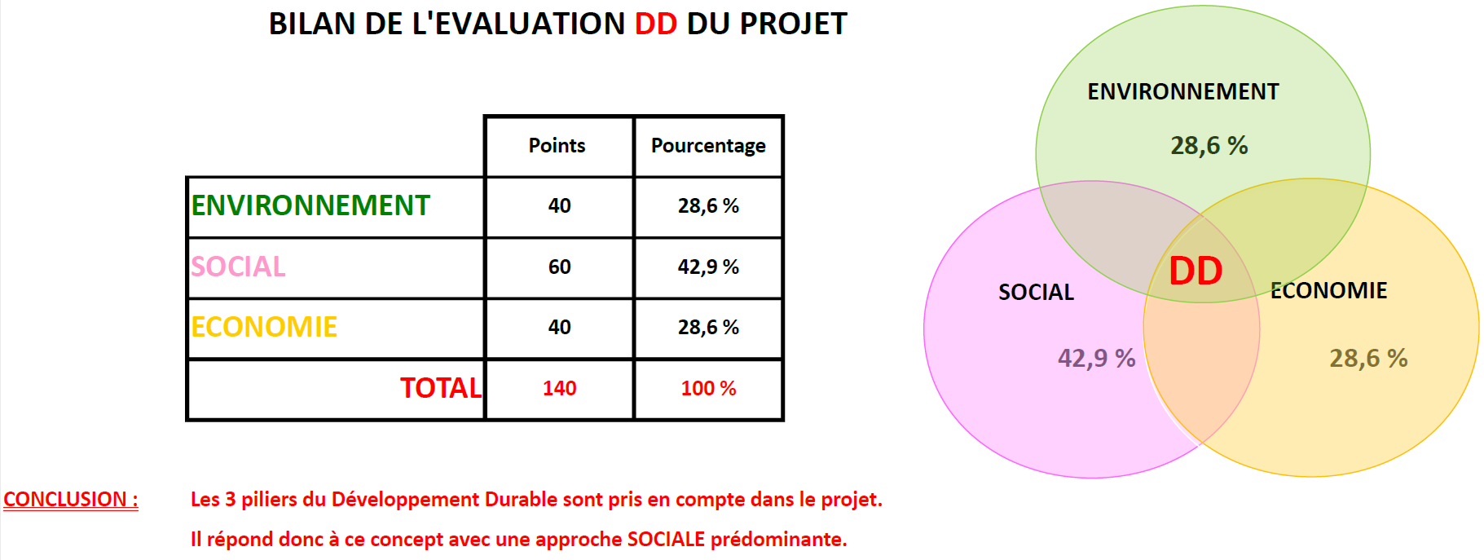
ROBOTBLOCS
LYCÉE
EUGÈNE
LIVET
NANTES
Notes:
Conclusion du projet en améliorations envisagées.
Ainsi l’exigence de départ : Faire communiquer les blocs programmables entre eux ainsi qu’avec le bloc maître; a bien été validé et la problématique : Comment savoir quelle bloc parle lors de la communication et où il se situe par rapport aux autres blocs?; a été résolue. Malgré des problème de synchronisation des blocs (l’un envoyait les informations mais l’autre n’était pas prêt à écouter), tout à été résolu et est maintenant fonctionnel.
Le pilier social étant l’éducation, la question économique était vraiment importante pour nous. Nous avons donc réfléchi afin de concevoir un système dit “low-cost” : de bonne qualité mais peu cher notamment dans le choix des matériaux. Pour terminer, le projet n’utilise pas d’énergie dite polluante mais une énergie électrique rechargeable. Le projet répond donc à une exigence de développement durable, même si, en effet les piliers sociaux et économiques sont bien plus importants.
Il existe néanmoins diverses voies d’amélioration comme par exemple remplacer la carte arduino (qui est de base prévue pour le prototypage) par un microprocesseur plus petit et moins cher (par exemple la atmel128) ou encore gérer toutes les communications directement à l’aide d’un système wi-fi intégré.

Slide 9
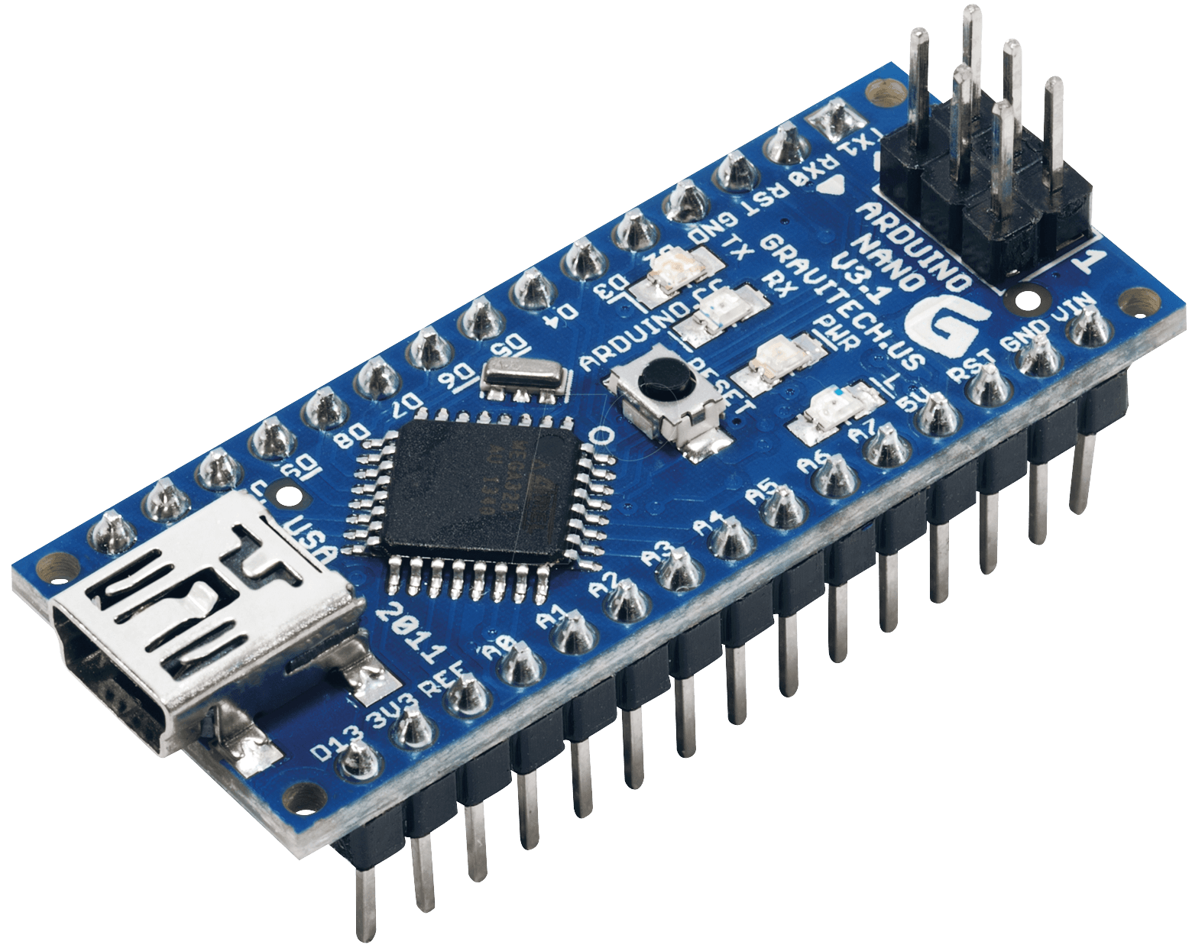
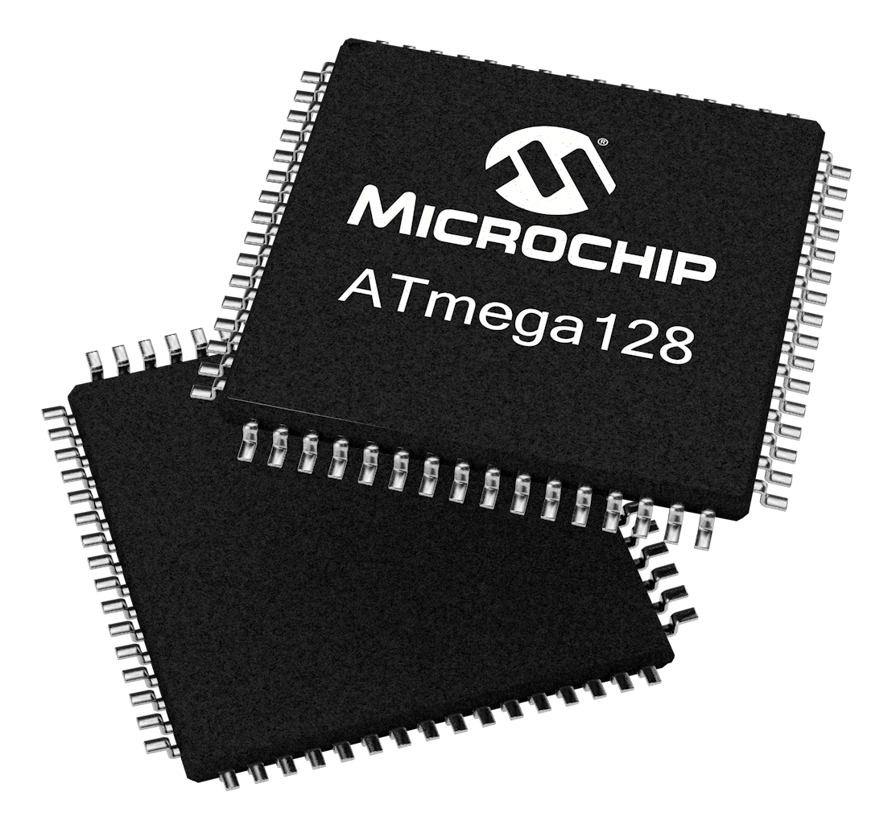
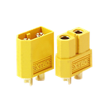
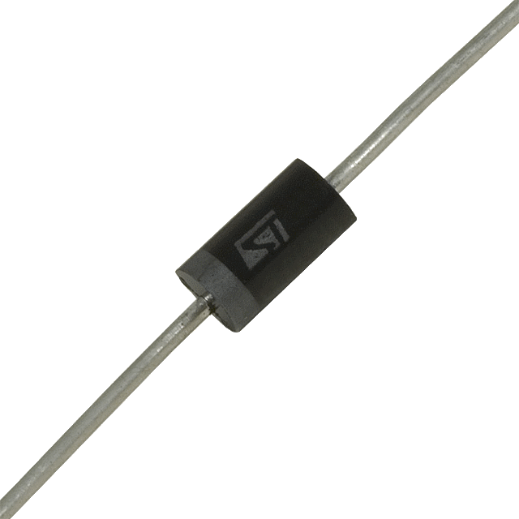
ROBOTBLOCS
Objectifs
LYCÉE
EUGÈNE
LIVET
NANTES
SOCIAL
Éducation,
accessibilité
ENVIRONNEMENT
Pas de pollution
lors de l’utilisation
Où se situe le projet
ÉCONOMIE
Composants standards du commerce
Développement
durable
Notes:
Conclusion du projet en améliorations envisagées.
Ainsi l’exigence de départ : Faire communiquer les blocs programmables entre eux ainsi qu’avec le bloc maître; a bien été validé et la problématique : Comment savoir quelle bloc parle lors de la communication et où il se situe par rapport aux autres blocs?; a été résolue. Malgré des problème de synchronisation des blocs (l’un envoyait les informations mais l’autre n’était pas prêt à écouter), tout à été résolu et est maintenant fonctionnel.
Le pilier social étant l’éducation, la question économique était vraiment importante pour nous. Nous avons donc réfléchi afin de concevoir un système dit “low-cost” : de bonne qualité mais peu cher notamment dans le choix des matériaux. Pour terminer, le projet n’utilise pas d’énergie dite polluante mais une énergie électrique rechargeable. Le projet répond donc à une exigence de développement durable, même si, en effet les piliers sociaux et économiques sont bien plus importants.
Il existe néanmoins diverses voies d’amélioration comme par exemple remplacer la carte arduino (qui est de base prévue pour le prototypage) par un microprocesseur plus petit et moins cher (par exemple la atmel128) ou encore gérer toutes les communications directement à l’aide d’un système wi-fi intégré.

